Slide 2
8.6.3 平面与平面垂直
第1课时 平面与平面垂直的判定定理

Slide 3
1.了解二面角的定义,能够找出二面角的平面角,并能通过数学运算求简单空间图形中二面角的大小.
2.理解及掌握平面与平面垂直的判定定理,并能运用定理进行分析解决有关问题.
3.在探索和应用平面与平面垂直的判定定理的过程中,提升空间想象能力及逻辑推理能力.
课标定位
素养阐释

Slide 4
自主预习·新知导学
合作探究·释疑解惑
思 想 方 法
随 堂 练 习

Slide 5
自主预习·新知导学

Slide 6
一、二面角的定义
1.修水坝时,为了使水坝坚固耐用,必须使水坝面与水平面成适当的角度,那么两平面形成角的大小如何确定?
提示:可用二面角的平面角.

Slide 7
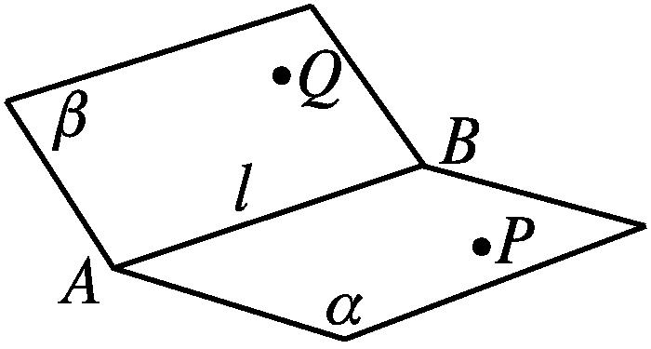
2.(1)定义:如图,从一条直线出发的两个半平面所组成的图形叫做二面角.这条直线叫做二面角的棱,这两个半平面叫做二面角的面.
(2)记法:棱为AB,面分别为α,β的二面角记作二面角α-AB-β .也可在α,β内(棱以外的半平面部分)分别取点P,Q,将这个二面角记作二面角P-AB-Q .如果棱记作l,那么这个二面角记作二面角α-l-β或二面角P-l-Q .

Slide 8
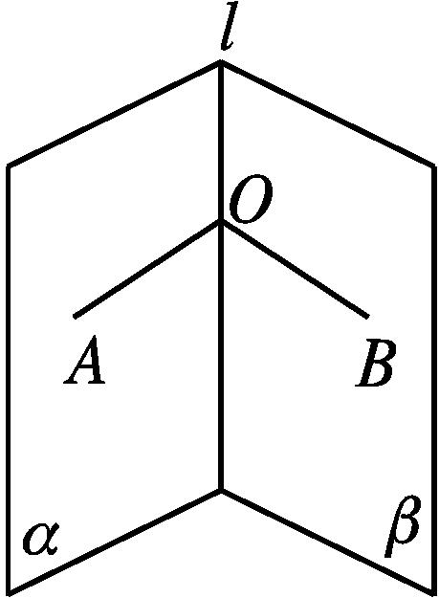
(3)二面角的平面角:
①定义:如图,在二面角α-l-β的棱l上任取一点O,以点O为垂足,在半平面α和β内分别作垂直于棱l的射线OA和OB,则射线OA和OB构成的∠AOB叫做二面角的平面角.
②直二面角:平面角是直角的二面角.
③二面角的平面角α的取值范围是0°≤α≤180°.

Slide 9
3.若∠AOB是二面角α-l-β的平面角,则l与平面AOB的位置关系是 .
答案:l⊥平面AOB

Slide 10
二、两平面垂直
1.当两个平面互相垂直时,一个平面内一条直线垂直另一平面内任意一条直线吗?
提示:不一定.

Slide 11
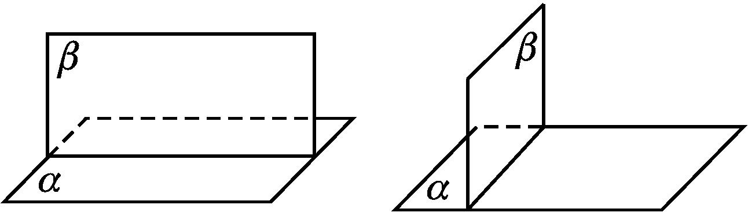
2.(1)一般地,两个平面相交,如果它们所成的二面角是直二面角,就说这两个平面互相垂直.
(2)平面α与β垂直,记作 α⊥β .
(3)如图,画两个互相垂直的平面时,通常把表示平面的两个平行四边形的一组边画成垂直.

Slide 12
3.过一点可以作 个平面与已知平面垂直.
答案:无数

Slide 13
三、平面与平面垂直的判定定理
1.我们知道直三棱柱的侧棱垂直于底面,侧棱所在平面与底面垂直.当直线与已知平面垂直时,过此直线可作无数个平面,那么这些平面与已知平面有何关系?
提示:垂直.

Slide 14
2.平面与平面垂直的判定定理

Slide 15
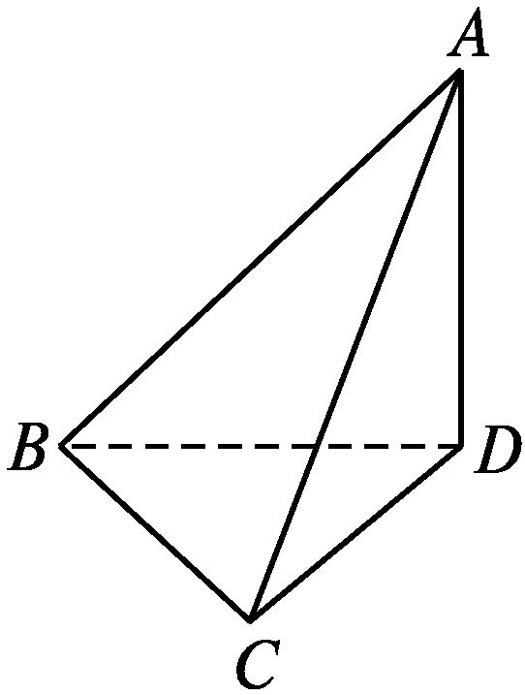
3.如图,在空间四边形ABCD中,若AD⊥BC,BD⊥AD,则图中互相垂直的平面有 .
答案:平面ABD⊥平面BCD,平面ACD⊥平面BCD

Slide 16
【思考辨析】
判断下列说法是否正确,正确的在后面的括号内画“√”,错误的画“×”.
(1)二面角可以看成是一个半平面以其棱为轴旋转而成的.
( √ )
(2)二面角的平面角的大小与其顶点在二面角棱上的位置有关.( × )
(3)若m⊥α,n⊥β,m⊥n,则α⊥β.( √ )
(4)如果平面α内有一条直线垂直于平面β内的两条直线,那么α⊥β.( × )

Slide 17
合作探究·释疑解惑
探究一
探究二
探究三

Slide 18
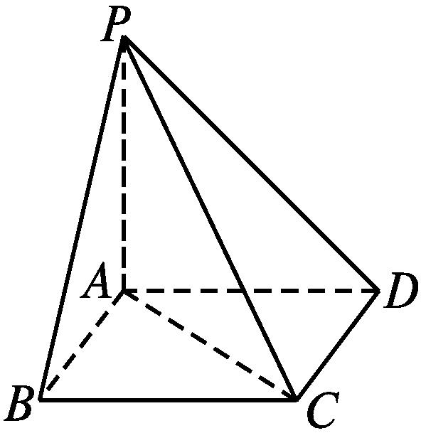
探究一 求二面角的大小
【例1】 已知四边形ABCD是正方形,PA⊥平面ABCD,且PA=AB.
求:(1)二面角A-PD-C的平面角的度数;
(2)二面角B-PA-D的平面角的度数;
(3)二面角B-PA-C的平面角的度数.

Slide 19
解:(1)∵PA⊥平面ABCD,∴PA⊥CD.
又四边形ABCD为正方形,∴CD⊥AD.
∵PA∩AD=A,
∴CD⊥平面PAD,又CD⊂平面PCD,
∴平面PAD⊥平面PCD.
∴二面角A-PD-C的平面角为90°.
(2)∵PA⊥平面ABCD,∴AB⊥PA,AD⊥PA.
∴∠BAD为二面角B-PA-D的平面角.
由题意可得∠BAD=90°,
∴二面角B-PA-D的平面角为90°.

Slide 20
(3)∵PA⊥平面ABCD,∴AB⊥PA,AC⊥PA.
∴∠BAC为二面角B-PA-C的平面角.
∵四边形ABCD为正方形,∴∠BAC=45°.
即二面角B-PA-C的平面角为45°.

Slide 21

在本例中,二面角P-BC-D的平面角的度数又该如何求解?
解:∵PA⊥平面ABCD,BC⊂平面ABCD,
∴PA⊥BC.
又BC⊥AB,且AB∩AP=A,
∴BC⊥平面PAB.∴BC⊥PB.
∴∠PBA为二面角P-BC-D的平面角.
在Rt△PAB中,AP=AB,∴∠PBA=45°.
∴二面角P-BC-D的平面角为45°.

Slide 22
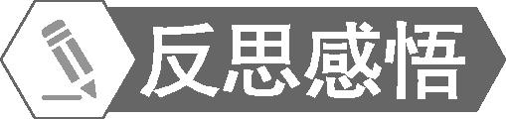
解决二面角问题的策略
(1)清楚二面角的平面角的大小与顶点在棱上的位置无关,通常可根据需要选择特殊点作平面角的顶点.
(2)求二面角的大小的方法:一作(或找),即先作(或找)出二面角的平面角;二证,即说明所作角是二面角的平面角;三求,即利用二面角的平面角所在的三角形算出角的三角函数值.其中,关键是“作(或找)”.

Slide 23
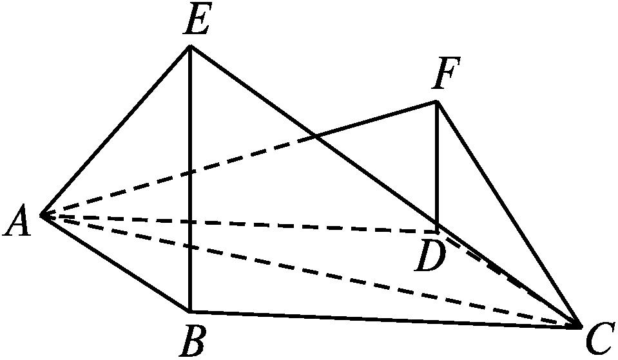
探究二 定义法证明平面与平面的垂直
【例2】 如图,四边形ABCD为菱形,∠ABC=120°,E,F是平面ABCD同一侧的两点,BE⊥平面ABCD,DF⊥平面ABCD, BE=2DF,AE⊥EC.
证明:平面AEC⊥平面AFC.

Slide 24
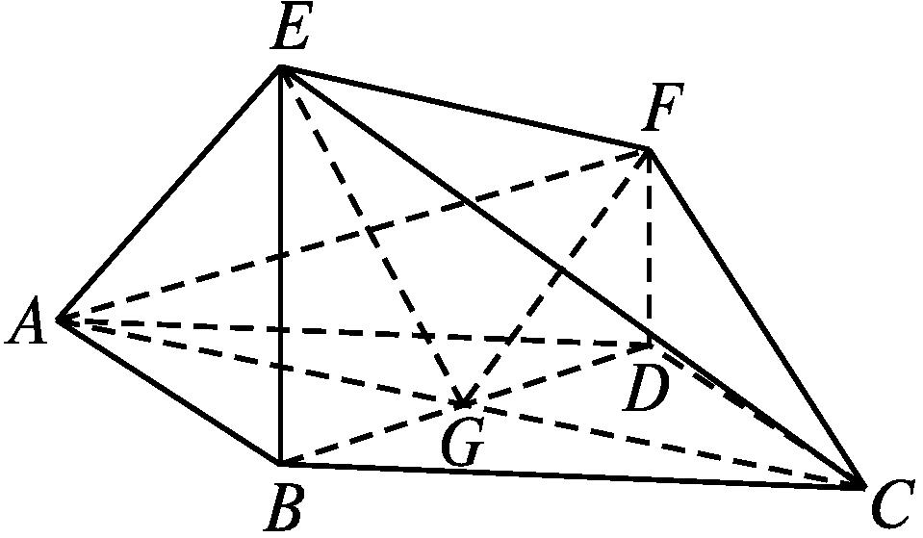

Slide 25
由题意知BE∥DF,则在直角梯形BDFE中,
从而EG²+FG²=EF²,所以EG⊥FG.
即二面角E-AC-F的平面角为90°,
所以平面AEC⊥平面AFC.

Slide 26
利用两个平面互相垂直的定义可以直接判定两个平面垂直,判定的方法是:(1)找出两个相交平面的平面角;(2)证明这个平面角是直角;(3)根据定义,这两个平面互相垂直.

Slide 27
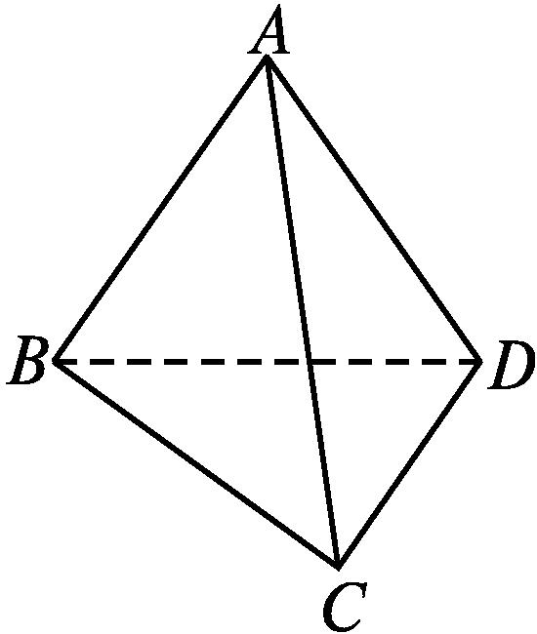
【变式训练1】 如图所示,在四面体A-BCD中, , AB=AD=CB=CD=AC=a.
求证:平面ABD⊥平面BCD.

Slide 28
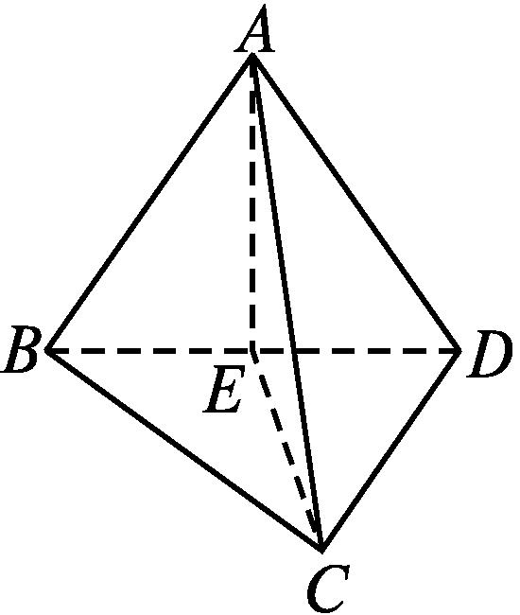
证明:∵AB=AD=CB=CD=a,∴△ABD与△BCD是等腰三角形.
如图,取BD的中点E,连接AE,CE,则AE⊥BD,BD⊥CE.
∴∠AEC为二面角A-BD-C的平面角.
∴AC²=AE²+CE²,∴AE⊥CE,即∠AEC=90°,
即二面角A-BD-C的平面角为90°.∴平面ABD⊥平面BCD.

Slide 29
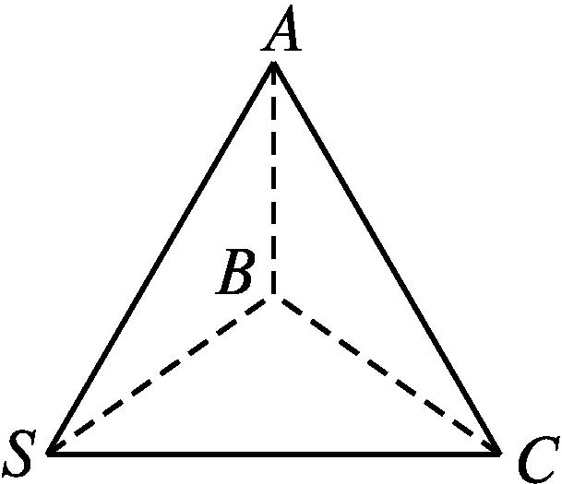
探究三 平面与平面垂直的判定定理
【例3】 如图所示,已知∠BSC=90°,∠BSA=∠CSA=60°,又SA=SB=SC.
求证:平面ABC⊥平面SBC.

Slide 30
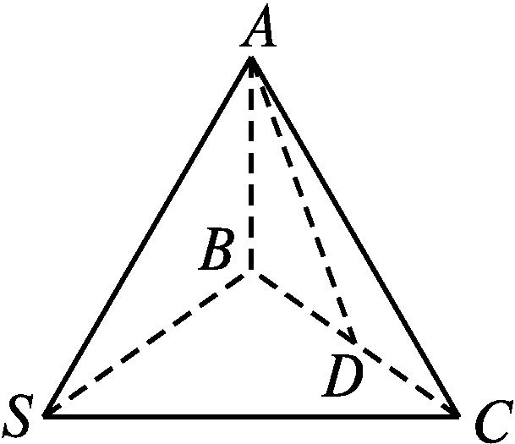
证明:∵SA=SB=SC,且∠BSA=∠CSA=60°,
∴SA=AB=AC,
∴点A在平面SBC上的射影为△SBC的外心.
已知△SBC为直角三角形,
∴点A在平面SBC上的射影D为△SBC斜边BC的中点.
如图,连接AD,则AD⊥平面SBC.
又AD⊂平面ABC,∴平面ABC⊥平面SBC.

Slide 31
证明面面垂直的方法
(1)定义法:即说明两个半平面所成的二面角是直二面角.
(2)判定定理法:在其中一个平面内寻找一条直线与另一个平面垂直,即把问题转化为“线面垂直”.
(3)性质法:若两个平行平面中的一个垂直于第三个平面,则另一个也垂直于此平面.

Slide 32
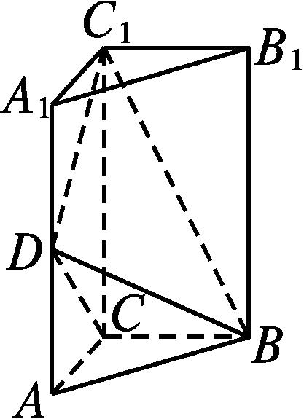
【变式训练2】 如图,在三棱柱ABC-A₁B₁C₁中,侧棱垂直于底面,∠ACB=90°, ,D是棱AA₁的中点.
(1)证明:平面BDC₁⊥平面BDC;
(2)平面BDC₁分此棱柱为两部分,求这两部分体积的比.

Slide 33
(1)证明:由题设知BC⊥CC₁,BC⊥AC,CC₁∩AC=C,
所以BC⊥平面ACC₁A₁.
因为DC₁⊂平面ACC₁A₁,所以DC₁⊥BC.
由题设知∠A₁DC₁=∠ADC=45°,所以∠CDC₁=90°,
即DC₁⊥DC.
又因为DC∩BC=C,所以DC₁⊥平面BDC.
因为DC₁⊂平面BDC₁,所以平面BDC₁⊥平面BDC.

Slide 35
思 想 方 法

Slide 36
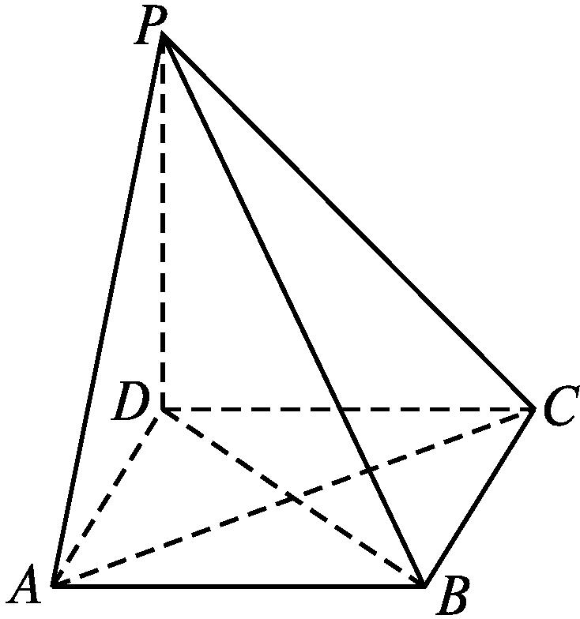
化归与转化思想在面面垂直综合题中的运用
【典例】 如图,在四棱锥P-ABCD中,底面是边长为a的正方形,侧棱PD=a,PA=PC= ,求证:
(1)PD⊥平面ABCD;
(2)平面PAC⊥平面PBD;
(3)二面角P-BC-D的平面角的大小为45°.

Slide 37
审题视角:(1)转化为证明线线垂直;
(2)转化为证明线面垂直;
(3)根据二面角的定义,利用线线垂直找二面角的平面角,求解即可.

Slide 38
∴PC²=PD²+DC².则PD⊥DC.
同理可证PD⊥AD.
又AD∩DC=D,且AD,DC⊂平面ABCD,
∴PD⊥平面ABCD.
(2)由(1)知PD⊥平面ABCD,又AC⊂平面ABCD,∴PD⊥AC.
∵四边形ABCD是正方形,∴AC⊥BD.
又BD∩PD=D,且PD,BD⊂平面PBD,∴AC⊥平面PBD.
∵AC⊂平面PAC,∴平面PAC⊥平面PBD.

Slide 39
(3)由(1)知PD⊥BC,
∵BC⊥DC,且PD,DC为平面PDC内两条相交直线,
∴BC⊥平面PDC.
∵PC⊂平面PDC,∴BC⊥PC.
则∠PCD为二面角P-BC-D的平面角.
在Rt△PDC中,∵PD=DC=a,
∴∠PCD=45°,即二面角P-BC-D的平面角的大小为45°.

Slide 40

证明两个平面垂直,通常是通过证明线线垂直→线面垂直→面面垂直来实现的.因此,在关于垂直问题的论证中要注意线线垂直、线面垂直、面面垂直的相互转化.每一垂直的判定都是从某一垂直开始转向另一垂直,最终达到目的.

Slide 41
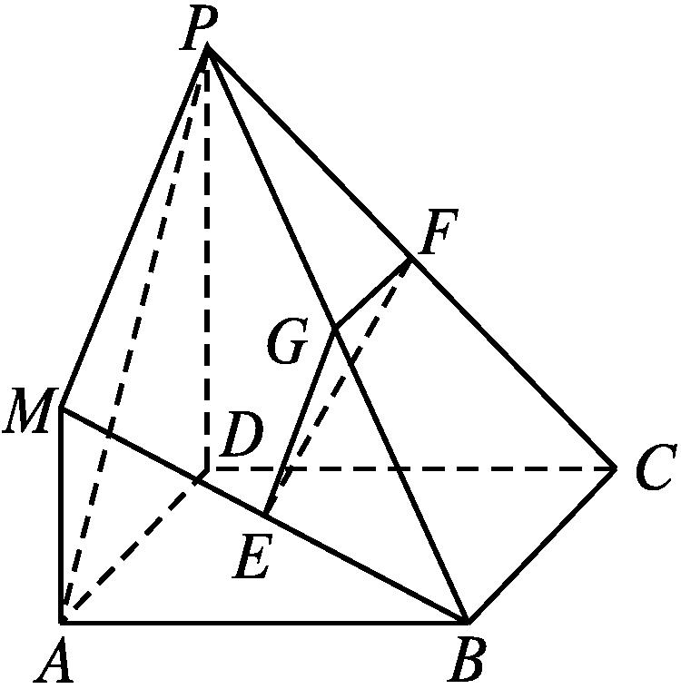
【变式训练】 如图所示,四边形ABCD是正方形,MA⊥平面ABCD,PD∥MA,点E在MB上,G,F分别为PB,PC的中点.
求证:平面EFG⊥平面PDC.

Slide 42
证明:已知MA⊥平面ABCD,PD∥MA,所以PD⊥平面ABCD.
又BC⊂平面ABCD,所以PD⊥BC.
因为四边形ABCD为正方形,所以BC⊥DC.
又PD∩DC=D,所以BC⊥平面PDC.
在△PBC中,因为G,F分别为PB,PC的中点,
所以GF∥BC,因此GF⊥平面PDC.
又GF⊂平面EFG,所以平面EFG⊥平面PDC.

Slide 43
随 堂 练 习

Slide 44
1.在二面角α-l-β的棱l上任取一点O,若∠AOB是二面角α-l-β的平面角,则必须具有的条件是( )
A.AO⊥BO,AO⊂α,BO⊂β
B.AO⊥l,BO⊥l
C.AB⊥l,AO⊂α,BO⊂β
D.AO⊥l,BO⊥l,且AO⊂α,BO⊂β
答案:D

Slide 45
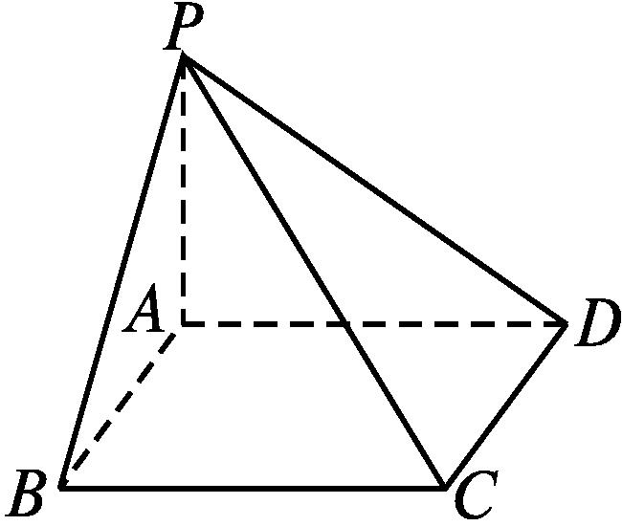
2.(多选题)如图,在四棱锥P-ABCD中,已知PA⊥底面ABCD,且底面ABCD为矩形,则下列结论中正确的是( )
A.平面PAB⊥平面PAD
B.平面PAB⊥平面PBC
C.平面PBC⊥平面PCD
D.平面PCD⊥平面PAD
答案:ABD

Slide 46
3.对于直线m,n和平面α,β,能得出α⊥β的一组条件是( )
A.m⊥n,m∥α,n∥β
B.m⊥n,α∩β=m,n⊂β
C.m∥n,n⊥β,m⊂α
D.m∥n,m⊥α,n⊥β
解析:A中,α可能与β相交,也可能与β平行;B中,不一定α⊥β;C中,∵m∥n,n⊥β,∴m⊥β,又m⊂α,∴α⊥β;D中,α∥β.故选C.
答案:C

Slide 47
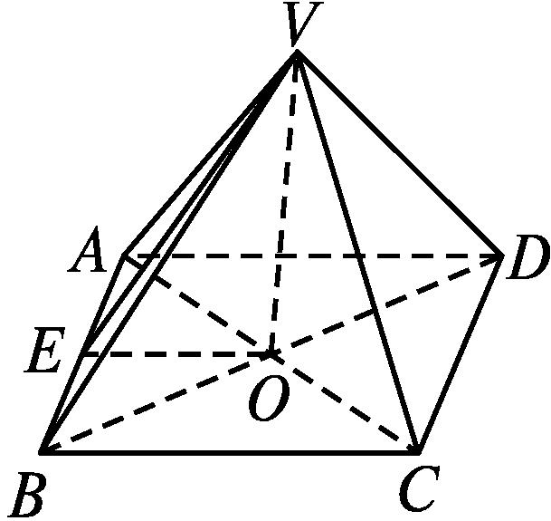
4.已知正四棱锥V-ABCD的底面边长为2,侧棱长为 ,则二面角V-AB-C的大小为 .
解析:如图,连接AC,BD,AC与BD交于点O,连接VO,则VO⊥平面ABCD.
取AB的中点E,连接VE,OE,
则VE⊥AB,OE⊥AB,
所以∠VEO是二面角V-AB-C的平面角.
由题意得OE=1,VE=2,所以∠VEO=60°.
答案:60°

Slide 48
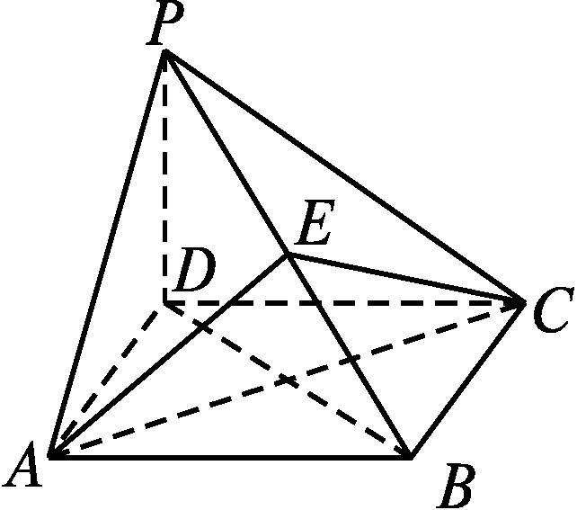
5.如图,四棱锥P-ABCD的底面是正方形,PD⊥底面ABCD,点E在棱PB上.求证:平面AEC⊥平面PDB.
证明:由题意得AC⊥BD,AC⊥PD,
PD,BD为平面PDB内两条相交直线,
∴AC⊥平面PDB.
又AC⊂平面AEC,∴平面AEC⊥平面PDB.

